Slide 1


UBND QUẬN LONG BIÊN
TRƯỜNG MẦM NON THẠCH CẦU
Làm quen văn học: Truyện : Chiếc áo mùa xuân
Lứa tuổi: MGB 3 -4 tuổi
Giáo viên: Lâm Thúy Hà
Năm học: 2020 - 2021

Slide 2
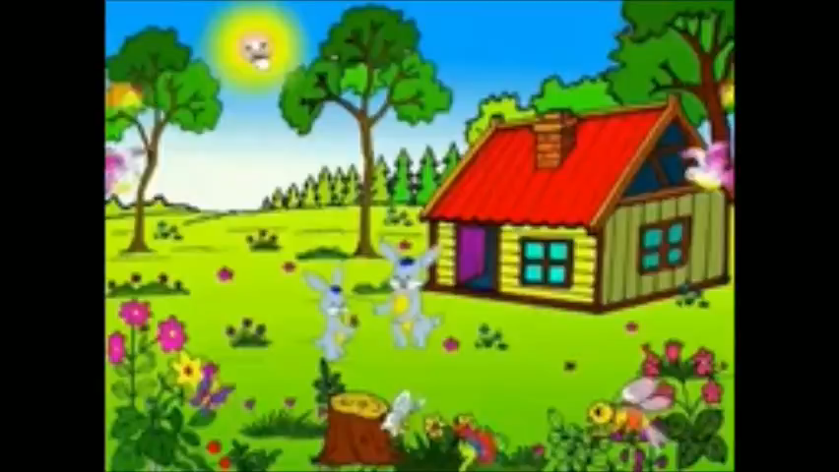

Slide 3
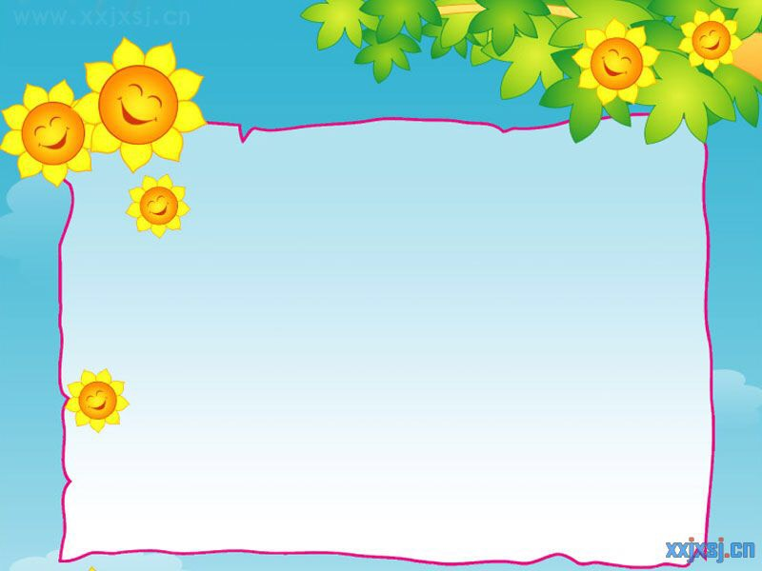
CHÚC CÁC CON MẠNH KHỎE – NGOAN, NGHE LỜI ÔNG BÀ BỐ MẸ NHÉ !!!

